Slide 1
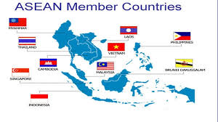
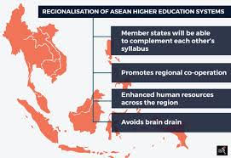
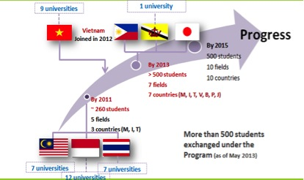
КИЇВСЬКИЙ УНІВЕРСИТЕТ ІМЕНІ БОРИСА ГРІНЧЕНКА
ВПЛИВ БОЛОНСЬКОГО ПРОЦЕСУ
НА РОЗВИТОК ВИЩОЇ ОСВІТИ
У ДАЛЕКОСХІДНОМУ РЕГІОНІ
Олександра Назаренко, аспірантка 2 року навчання, спеціальність «Освітні, педагогічні науки»
Актуальність дослідження. Сьогодні, у час інтеграційних та глобалізаційних процесах, орієнтація на вивчення і запозичення позитивного досвіду інших стає все більш актуальною. Освіта як ключовий індикатор соціально-економічного рівня суспільств відіграє важливу роль у побудові успішної, економічно сильної і незалежної країни. Тому більшість країн світу намагаються брати приклад з найкращих, вивчати їх досвід та імплементувати його до своїх культурних реалій. Прикладом успішного наслідування є країни-учасниці Асоціації держав Південно-Східної Азії (АСЕАН), які орієнтуючись на європейських колег вирішили реформувати вищу освіту у Далекосхідному регіоні, зробити її конкурентоспроможною та якісною.
Мета дослідження: проаналізувати вплив трансформацій у секторі вищої освіти Європейського Союзу на розвиток вищої освіти Далекосхідних країн.
Виклад основного матеріалу. Сьогодні, коли ми говоримо про європейську освіту, ми чітко розуміємо, що вона є якісною, конкурентною, різноманітною та відповідає усім світовим стандартам. Постійне удосконалення нормативно-правової бази, контролю якості надання освітніх послуг, орієнтація на примноження наукових знань, обмін досвідом – це все стало запорукою чудового іміджу європейської освіти.
Відповідно процеси, які виражаються не тільки у кількісних, а й у якісних показниках, змушують інші країни, що не входять у єдиний європейський простір підтягувати свою освіту до належного рівня. За прикладом Європи, країни Південно-Східної Азії почали створювати власні об’єднавчі союзи міжнародного масштабу, які мають на меті розвиток освіти.
Однією з подібних організацій представлених у Далекосхідному регіоні є Асоціація держав Південно-Східної Азії (АСЕАН), створена ще у серпні 1967 року, вона спочатку опікувалася питаннями економічного розвитку та благополуччя країн-учасниць. І тільки на початку XXI ст., коли в Європі почався так званий Болонський процес, стало зрозуміло, що досягти разючих економічних результатів неможливо, якщо не зважати на якість освіти і рівень освіченості суспільства загалом.
Одним з ключових напрямів роботи АСЕАН є співпраця у секторі вищої освіти. Маючи результати, які Європа отримала завдячуючи Болонському процесу, політика Асоціації у даній сфері у більшості зосереджувалась на здійсненні та контролі інституційними органами в системі АСЕАН різноманітних навчально-розвиваючих заходах та програмах.
Треба зазначити, що майже з початку виникнення Асоціації, провідні країни не раз порушували питання щодо розвитку та покращення освіти в Південно-Східному регіоні, орієнтуючись на європейські практики. У той час було лише розуміння у якому напрямку буде рухатися асоціація,тому ключовим у сфері освіти і науки затвердила такі положення:
сприяти активному співробітництву та взаємодопомозі в питань, що становлять спільний інтерес в економічній, соціальній, культурній, технічній, науковій та адміністративній сферах;
надавати допомогу один одному у формі навчальних та дослідницьких засобів у навчальній, професійній, технічній та адміністративній сферах.
Станом на сьогодні країнами-учасницями АСЕАН було досягнуто чималих звершень у вищій освіті регіону, серед яких можна виділити наступні: створення мережі університетів АСЕАН (ASEAN University Network (AUN)); ухвалено та підписано рішення про скликання зборів міністрів освіти країн-учасниць АСЕАН на регулярній основі, а також затвердили директиви регіональної співпраці в освітній галузі.
Важливими пунктами за якими можна простежити спільність у діях усіх учасників АСЕАН стало те, що лідери асоціації підкреслили важливість зміцнення ідентичності, а також примноження людського капіталу в освітній сфері, яке призведе до зміцнення університетської мережі.
Університетська мережа відіграє важливу роль у розвитку вищої освіти і науки. На міжуніверситетському рівні створені інституції (департаменти), які планують та здійснюють роботу пов’язану з академічним обміном, моніторингом якості надання освітніх послуг, а також сприяють ефективній співпраці та поширенню інформації серед університетів мережі.
Висновки. Рівняючись на Європейську практику, Уряди країн-членів АСЕАН дійшла висновку, що для того, щоб досягти значних поступів в соціально-економічній сфері, потрібно створити власний простір, в якому освіта буде виступати ключовим інструментом досягнення поставлених цілей. Для цього перш за все потрібно уніфікувати та адаптувати освітні системи. Створення власної моделі та концепції розвитку вищої освіти, яка зможе готувати до реального життя фахівців різного профілю, орієнтуючись на ринок праці – пріоритетна задача держав, які входять до асоціації та їх стратегічних партнерів.

